Slide 1
PandaX-III TPC MicroMegas
Mesh读出电子学设计进展
报告人：朱丹阳
时间：2016/11/11
核核探测与核电子学国家重点实验室
国家重点实验室

Slide 2
主要内容
引言
Mesh读出板设计
进展

Slide 3
主要内容
引言
Mesh读出板设计
进展

Slide 4
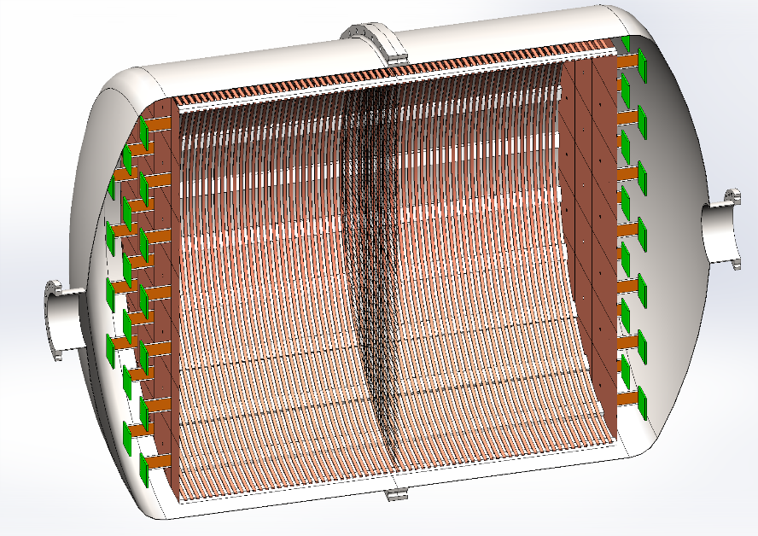
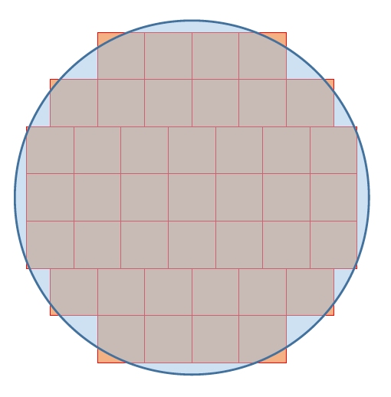
PandaX-III TPC
探测器：MicroMegas-TPC
工作气体：200kg ¹³⁶Xenon@10bar
PandaX-III TPC信号特点；
  输入电荷范围： 64fC - 6.4pC
  脉冲宽度（典型值）： ~ 50μs
MicroMegas大小：20cm×20cm
  TPC每个端盖需41个MicroMegas
  TPC共需82个MicroMegas
1.5m
2m
1.5m
Notes:
TPC:时间投影室

Slide 5
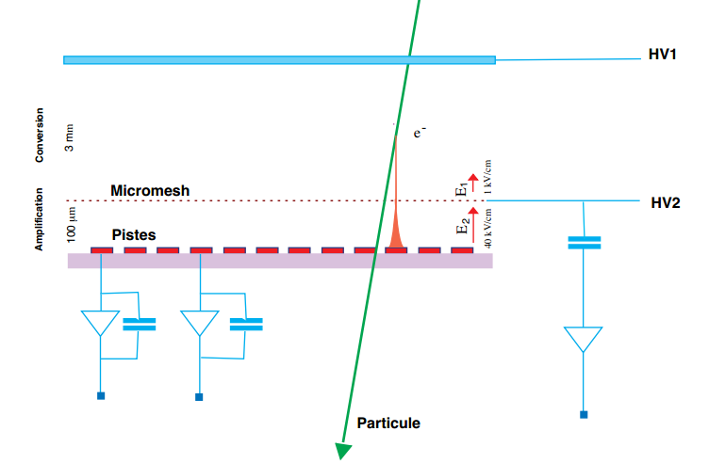
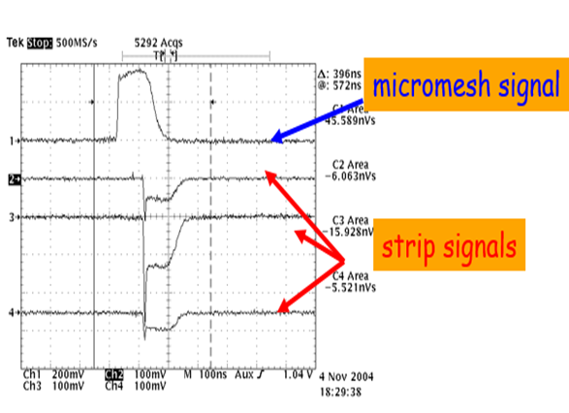
MicroMegas:
MicroMegas读出
  128路阳极条
  1路Mesh
Mesh的特点：
  出现时间早，可作为触发信号
  幅度比较大，降低误触发
  可以对能量分辨起到辅助作用
Mesh通道数：41路×2
正信号
百ns量级
Notes:
产生正离子的雪崩效应从微网孔开始，因此虽然正离子较重，但由于第一批正离子靠近微网孔，所以正离子信号最早出现，通常可作为系统的触发信号；
阳极条读出信号：信号分为两个部分，前端由收集电子而产生的尖细信号，和后端由离子感应而产生的慢信号；
由于PandaXIII TPC探测的信号是低本底，事例率较低，脉冲宽度不确定的信号，它可能会湮没在噪声中，用Mesh信号作触发，可以降低误触发

Slide 6
主要内容
引言
Mesh读出板设计
进展

Slide 7
PandaX-III读出电子学结构框图
Mesh读出板（Mesh Readout Card）
  对一个端盖的41个Micromegas的
  Mesh进行放大成形、波形采样和
  模数变换等，并将数据打包发送至
  时钟触发板，作为系统的触发信号
  与探测器连接：Adaptor Board
  与时钟触发板连接：光纤
Notes:
李诚师兄的MTCM PPT：触发判选需要Mesh的电荷，所以我们通过波形采样后数字积分的方法提供即可

Slide 8
Mesh读出板电路框图
Notes:
MTCM需要41路Mesh信号作触发，另外1路备用
将Mesh信号通过模拟电路成形放大后，再经过ADC转换成数字信号，然后经过FPGA压缩打包，通过GTP传输给MTCM；

Slide 9
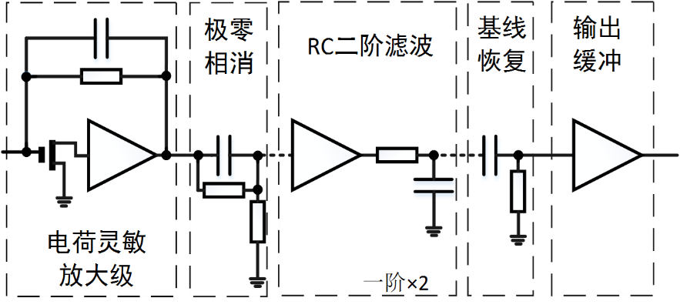
Mesh前端模拟电路
Mesh前端模拟电路
  分立元件搭建
  Mesh作为触发，提高触发的准确性
  Mesh数字化，提高触发逻辑的灵活性
Notes:
前端模拟电路沿用了原型板的设计；
由于PandaXIII TPC探测的信号是低本底，事例率较低，脉宽不确定的信号，它可能会湮没在噪声中，通过分立元件采集可以提高触发的准确性，增加触发选择的灵活性，避免信号误触发
波形采样+面积积分的触发方式。该触发方式既保证了宽信号的触发效率，同时还解决了当电平触发阈值过低时由噪声而产生的误触发问题
触发逻辑编写和复杂触发功能的实现

Slide 10
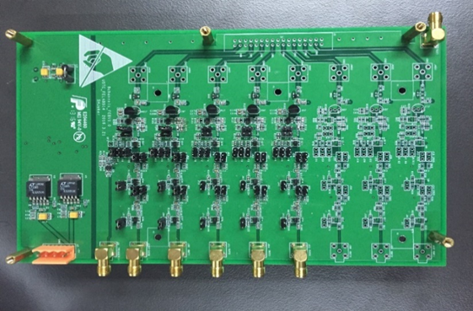
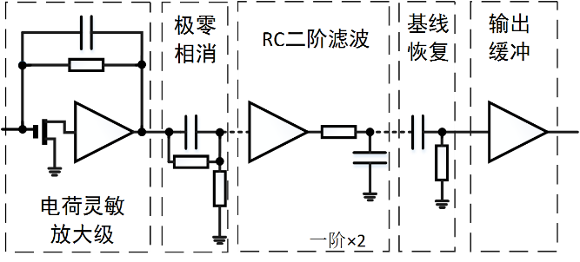

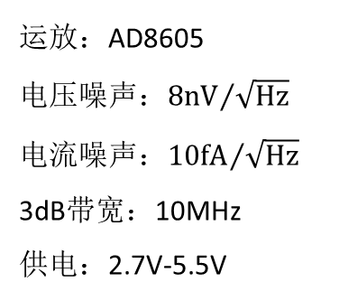
Mesh原型板
该读出板有8个模拟通道，每个通道都集成了CSA、极零相消电路、成形电路和输出buffer等。
运放：AD8605
电压噪声：${8nV}/{\sqrt{Hz}}$
电流噪声：${10fA}/{\sqrt{Hz}}$
3dB带宽：10MHz
供电：2.7V-5.5V
JFET：2sk152
噪声：${1.2nV}/{\sqrt{Hz}}$
跨导：30mS
Notes:
AD8605，这是一款轨到轨输入输出运放。具有非常低的偏置电压、很低的等效输入电压和电流噪声，在1kHz下等效输入电压噪声为8nV/√Hz，等效输入电流噪声为10fA/√Hz，3dB带宽为10MHz
加入了相比AD8605噪声更低的结型场效应管2SK152，从而降低输入级噪声
尽量 选取高跨导的场效应管以减小场效应管自身的 沟道热噪声

Slide 11
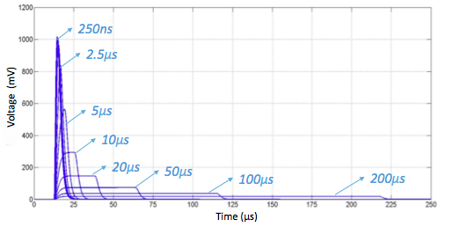
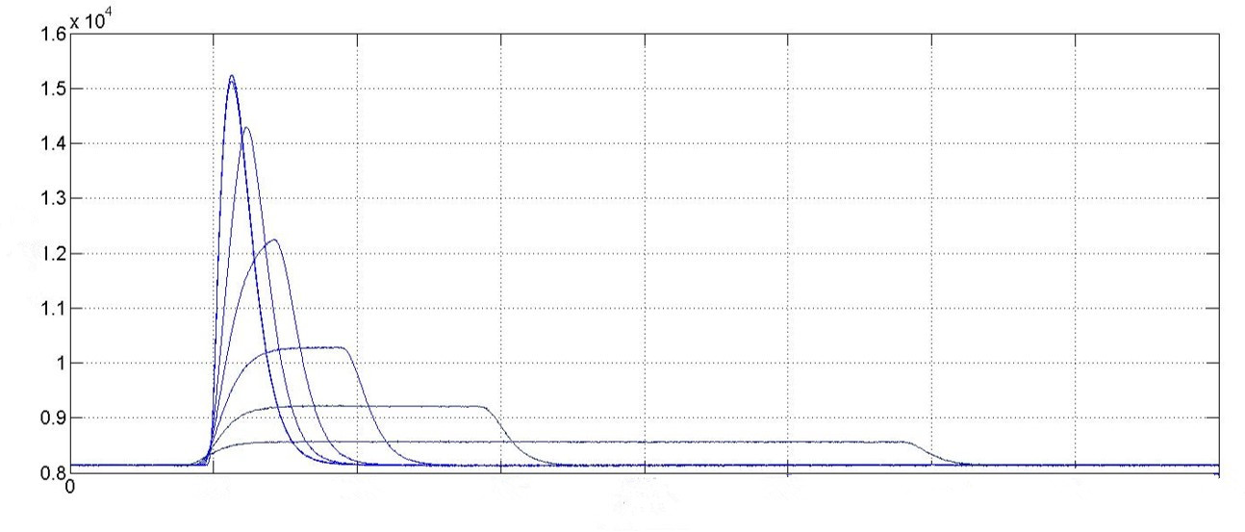
原型板测试结果
测试信号：信号发生器的阶跃信号
测试电容：5pF
通过调节信号发生器输出脉冲下降沿的沿宽来改变输入脉冲的宽度
250ns
amplitude (ADC units)
2.5μs
仿真结果
5μs
10μs
20μs
50μs
12.5
25
37.5
50
62.5
75
87.5
100
Time (μs)
测试结果与仿真结果一致

Slide 12
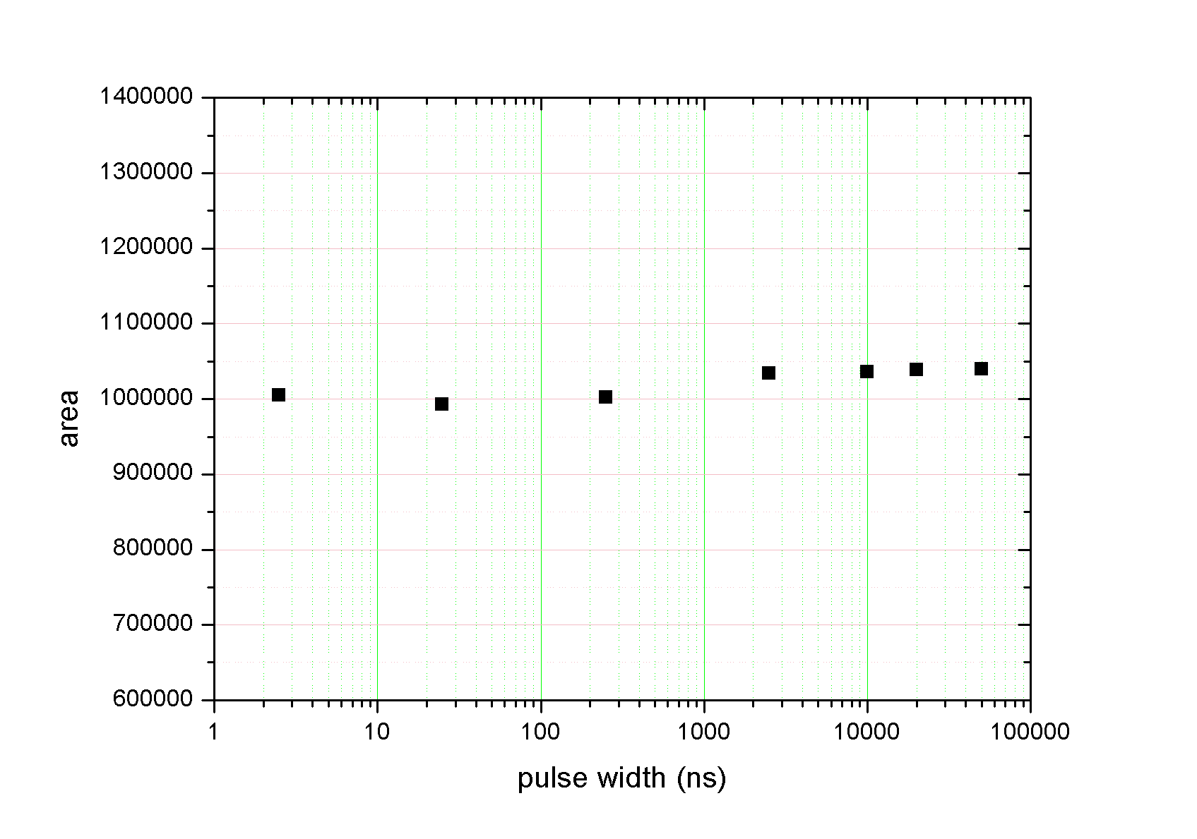
原型板数据分析
工作条件：
输入电荷(5pC)
不同脉冲幅度
  不同宽度的脉冲，其波形面积相同，即输入电荷量相同；
通过求面积法重建能量信息，比较面积设定触发阈值；
一定程度上避免误触发
Notes:
横坐标：对数时间
纵坐标：脉冲面积
由于输出信号波形随着输入信号宽度变化而产生变形，相同电荷量的信号可能具有不同的峰值，
波形采样+面积积分的触发方式。该触发方式既保证了宽信号的触发效率，同时还解决了当电平触发阈值过低时由噪声而产生的误触发问题
PandaX-III实验无法通过测量波形的峰值获得信号电荷量大小，但可以通过测量成形之后输出波形的面积来计算探测器信号的电荷量大小，从而获知能量信息

Slide 13
Mesh读出板设计
AD9229：
通道数：4
有效位：11.3 bits
积分非线性：±0.4 LSB
时钟速率：10-65 MSPS
供电：2.7V-3.6V
功耗：985mW(50MSPS)
Artix-7 XC7A100T
逻辑单元：101k
SRAM：4.8Mb
GTP：4个

Slide 14
主要内容
引言
Mesh读出板设计
进展

Slide 15
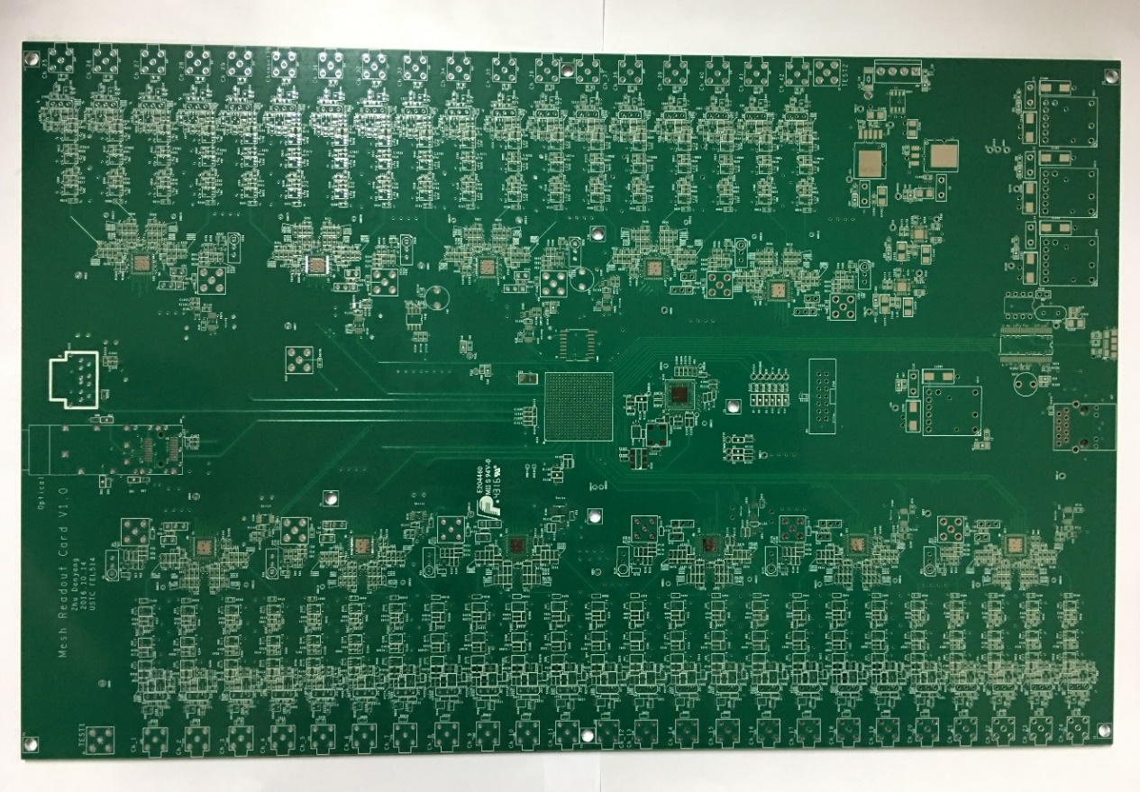
Mesh读出板设计进展
Mesh读出板PCB已完成
接下来将进行读出板测试
年底和上海交大的小系统联调

Slide 16
谢谢！

